Slide 1
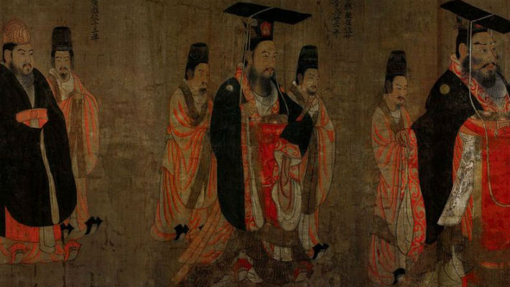
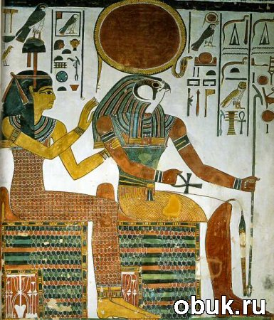
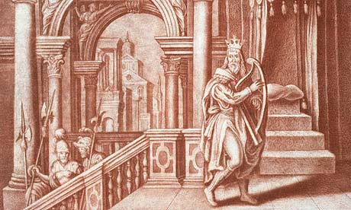
Деспотии Востока. Расширение ареала цивилизации.

Slide 2
… Азия выступает по сравнению с крошечной Европой во всем величии своего огромного пространства. Хронологически она представляется всеохватывающей основой, откуда вышли все люди.
К.Ясперс
- Как вы понимаете слова современного немецкого философа К.Ясперса?

Slide 3
…История превратила человека в существо, стремящееся выйти за свои пределы.
К.Ясперс
- Французский философ-просветитель М.Ж.Кондорсе и американский этнограф, историк Л.Г.Морган определили этапы развития человечества, согласно которым человечество проходит три этапа, напомните какие?

Slide 5
- Вспомните, что представляло собой жизнь людей в первобытном обществе. Назовите основные отличительные черты общества, вставшего на путь цивилизации. При ответе вы можете воспользоваться электронной версией учебника: Хачатурян В. История мировых цивилизаций с древнейших времен до конца XX века, пройдя по ссылке: http://www.gumer.info/bibliotek_Buks/History/hach_istmir/01.php

Slide 6
отличительные черты общества, вставшего на путь цивилизации
ремесло отделилось от сельского хозяйства;
ирригационные сооружения повысили производительность сельского хозяйства;
появились разные социальные слои общества, что вызвало усложнение социальной структуры;
образовались государства - система органов управления обществом и его подавления;
создана письменность, благодаря которой люди смогли закрепить законы, научные и религиозные идеи и передать их потомству;
появились города.

Slide 7
- Где и когда зародились самые древние цивилизации мира? Перечислите все наиболее крупные цивилизации, существовавшие в IV-I тысячелетии до н.э. и покажите их на карте.

Slide 8
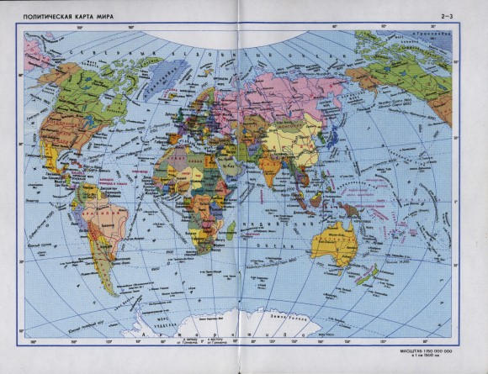
- Где и когда зародились самые древние цивилизации мира? Перечислите все наиболее крупные цивилизации, существовавшие в IV-I тысячелетии до н.э. и покажите их на карте.

Slide 9
…Реки – это великие воспитатели человечества
Л.И.Мечников
- Какую роль в жизни древних цивилизаций играла окружающая их естественная среда. Почему Мечников называет реки – воспитателями человечества?

Slide 10
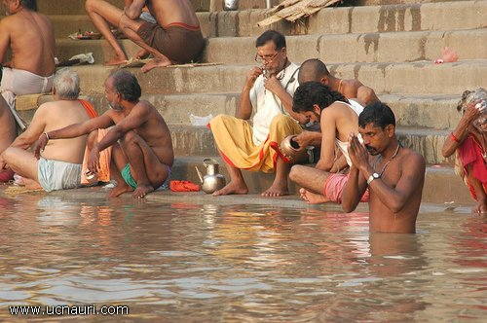
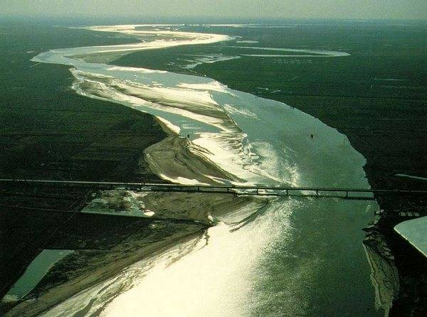
«Река жизни» получила статус Индийская Ганга
Желтая река - вторая самая длинная река в Китае после Янцзы

Slide 11
- Создание ирригационных систем требовало организации коллективного труда большого числа людей, усилий всей страны в целом. Сложно было и поддерживать в порядке систему каналов. Все эти работы невозможно было осуществить без жесткой организации, без сильной централизованной власти. Ученые считают, что это повлияло на формирование особого типа государства — восточной деспотии.
Чтобы понять, почему первые цивилизации являются деспотиями, давайте обратимся к электронным словарям, воспользовавшись интернетом в ваших телефонах.

Slide 12
http://ru.wikipedia.org/wiki/%C4%E5%F1%EF%EE%F2%E8%E7%EC Википедия – свободная энциклопедия
Деспоти́зм— неограниченная власть.
Де́спот (от др.-греч. δεσπότης — господин) — полновластный правитель (не путать с жестоким правителем — тираном). Славянский аналог термина «деспот» — термин «господар».Не следует путать с византийским придворным титулом «деспот», не подразумевающим какой-либо абсолютной власти, — византийские деспоты были вассалами императора, а территория, управляемая византийским деспотом, называлась «деспотат».
Деспотия — форма государственного правления, когда верховная государственная власть сконцентрирована в руках абсолютного правителя или узкой группы лиц, которые вправе свободно распоряжаться судьбой своих подданных, то есть в деспотии самодержавный монарх не только правитель своего государства, но и господин своих подданных. Под деспотией также часто подразумевается тоталитарное правление, сопровождающееся репрессиями, подавлением гражданских свобод, контролем и слежкой за подданными государства. Тем не менее, деспотия и не всегда является тоталитарным государством.

Slide 13
http://ru.wikisource.org/wiki/ЭСБЕ/Деспотизм Деспотизм // Энциклопедический словарь Брокгауза и Ефрона: В 86 томах (82 т. и 4 доп.). — СПб., 1890—1907.
Деспотизм (греч.) — как понятие государственного права — форма государственного устройства, при которой решающей силой является воля властителя, направленная к осуществлению его личных желаний, чуждая стремления к общему благу, и главное, не сдерживаемая законами, хотя бы изданными той же властью.
- Какой вывод из всего вышеизложенного можно сделать?

Slide 14
Следовательно, классическими деспотиями являлись государства Древнего Востока и Древней Африки: Ассирия, Вавилон, Древний Египет, древнеиндийские государства, Китайские империи, Персия Ахеменидов и Персия Сасанидов. Кроме того классическими деспотиями были греческие тирании, государство Великих Моголов в Индии и Османская империя.

Slide 15
- Какие основные функции выполняло централизованная государственная власть в государствах Древнего Востока?
В разных цивилизациях она могла иметь некоторые различия, но суть ее была единой: во главе государства стоял правитель, обладавший всей полнотой власти и считавшийся собственником всей земли. Такой тип власти реализовался за счет разветвленной административной системы, т. е. аппарата чиновников, который охватывал всю страну. Чиновники не только взимали налоги с населения, но и организовывали совместные сельскохозяйственные работы, строительство, следили за состоянием каналов, набирали рекрутов для военных походов, осуществляли суд.

Slide 16
Такое государственное устройство было очень долговечным и устойчивым: даже когда большие империи распадались на части, каждая из них воспроизводила деспотию в миниатюре.
Работа в группах.
Подготовить презентацию, где проследить особенности развития первичных цивилизации:
1 группа – Египетская цивилизация
2 группа – Индийская цивилизация
3 группа – Китайская цивилизация
Выступление групп

Slide 17
Китайская цивилизация.
http://www.youtube.com/watch?v=zclReB5xvfs
Египетская цивилизация.
http://files.school-collection.edu.ru/dlrstore/02b53d85-bd06-4ab3-8aa6-45666b5ab3fb/%5BIS10VI_3-06%5D_%5BSS_03%5D.html
Индийская цивилизация
http://www.youtube.com/watch?v=FVuyZC2Je88

Slide 18
Закрепление
Отнесите перечисленные положения к:
А) причинам образования государства;
Б) к признакам государства.
1. Заинтересованность знати в укреплении своей власти.
2. Появление законодательства.
3. Наличие определенной территории.
4. Необходимость удержания в повиновении народа.
5. Необходимость защиты от врагов.
6. Наличие центров ремесла и торговли.
7. Появление аппарата управления.

Slide 19
Тест “Что такое цивилизация?”.
Древние государства появлялись:
по всей земле одновременно;
только на океанском побережье;
постепенно в долинах крупных рек.
На территории древних государств были:
города, окруженные крепостными стенами;
отдельные дома жителей;
поселения жителей.

Slide 20
Жители в древних государствах:
были равны перед законом;
все считались рабами правителя;
были неравны, то есть были богатые и бедные.
Главой государства был:
старейшина избранный всеми;
царь, получивший власть по наследству;
религиозный служитель “по воле бога”.
Необходимым для обеспечения правопорядка в государстве было:
тайная полиция;
законы и письменность;
подарки всем жителям;
грамотные чиновники

Slide 21
Домашнее задание
Параграф 7
Нарисовать иллюстрацию к теме

